Slide 1


函数极限
关于函数的极限，根据自变量的变化过程，我们主要研究以下两种情况：
一、当自变量x的绝对值无限增大时，f(x)的变化趋势，
二、当自变量x无限地接近于x₀时，f(x)的变化趋势

Slide 2
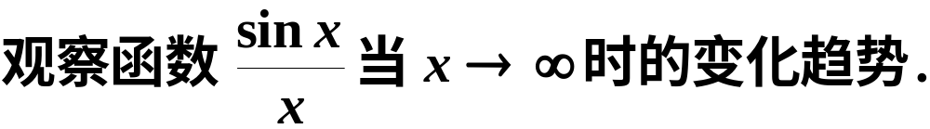

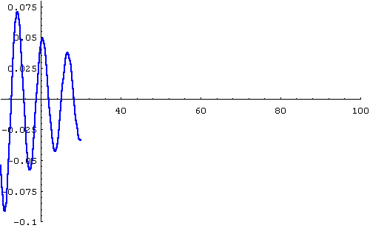
一、自变量趋向无穷大时函数的极限
播放

Slide 3
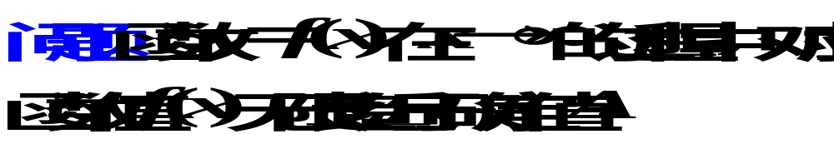
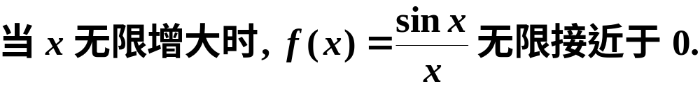

通过上面演示实验的观察:
问题:
如何用精确的数学数学语言刻划函数“无限接近”.

Slide 4

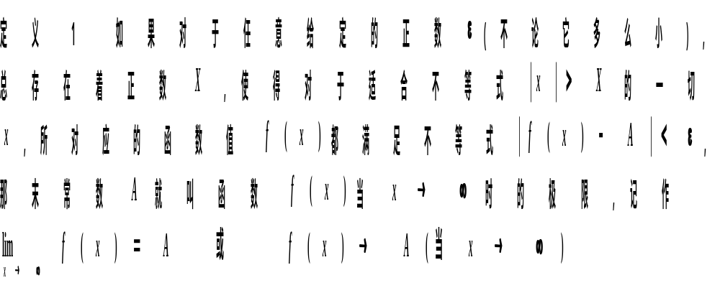

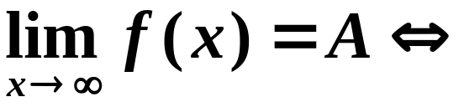

Slide 5
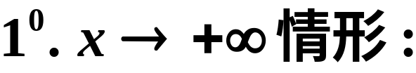
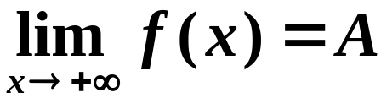

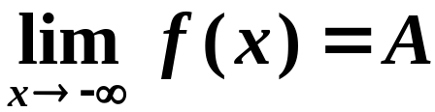
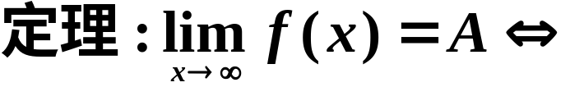
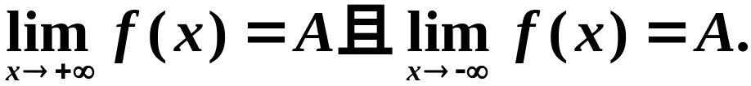
2.另两种情形:

Slide 6
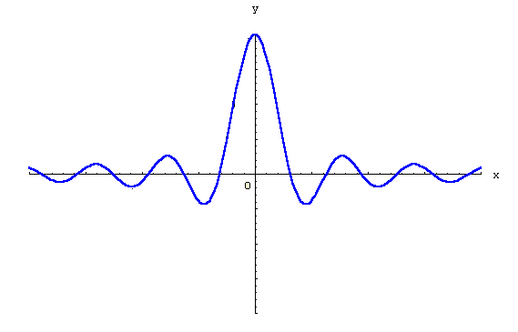
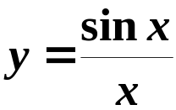




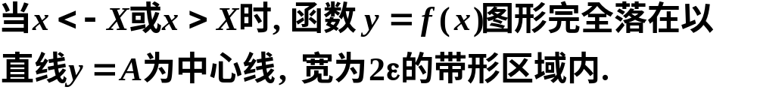
3.几何解释:

Slide 7
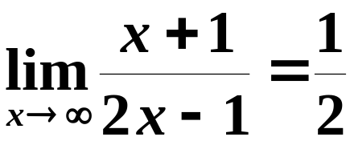
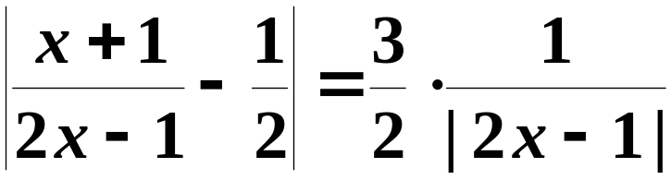


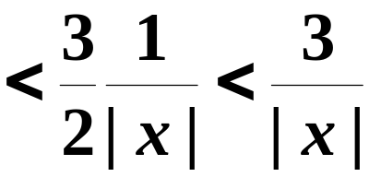
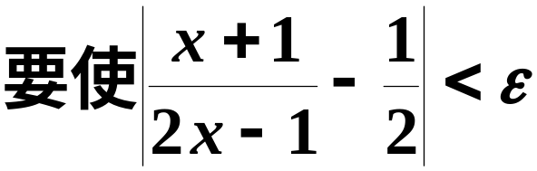

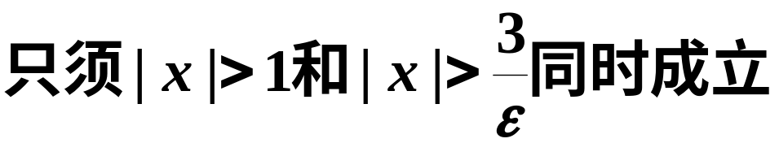
例1 证明
证
故不妨设|x|＞1，
而当|x|＞1时

Slide 8
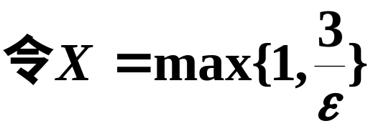

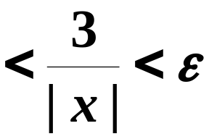
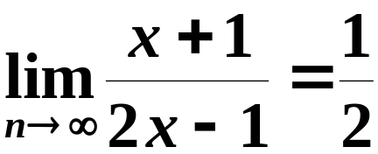
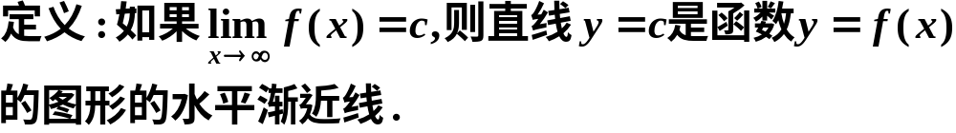

Slide 9
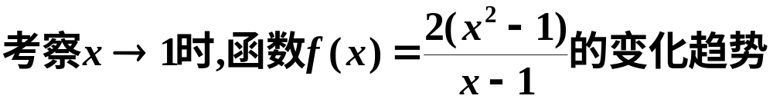
二、自变量趋向有限值时函数的极限
先看一个例子
这个函数虽在x=1处无定义，但从它的图形上可见，当点从1的左侧或右侧无限地接近于1时， f(x)的值无限地接近于4，我们称常数4为f(x)当x→1 时f(x)的极限。
y
4
o
1
x

Slide 10
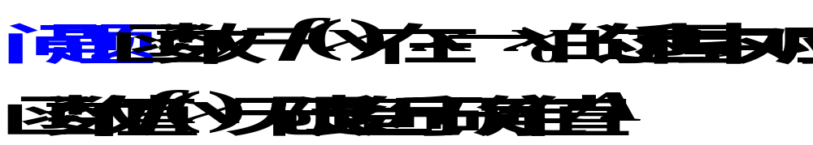








Slide 11
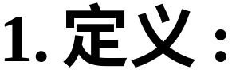
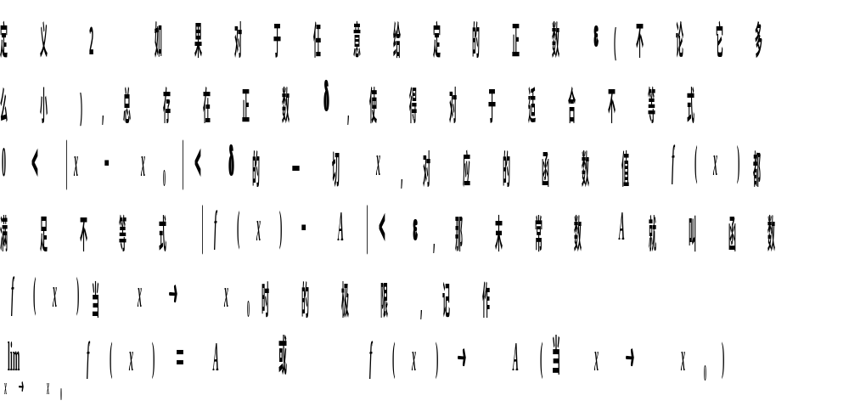

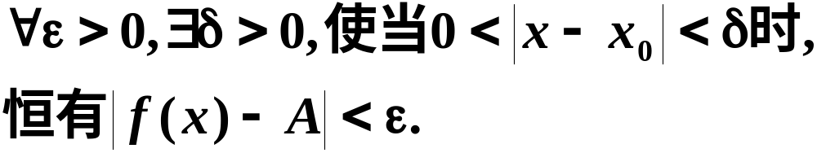

Slide 12


注
①定义习惯上称为极限的ε—δ定义其三个要素：
1⁰。正数ε，2⁰。正数δ，3⁰。不等式
②定义中
所以x →x₀时，f(x) 有无极限与 f(x)在x₀处的状态
并无关系，这是因为我们所关心的是f(x) 在x₀附近
的变化趋势，即 x →x₀时f(x) 变化有无终极目标，
而不是f(x) 在x₀这一孤立点的情况 。约定x →x₀但
x≠x₀

Slide 13


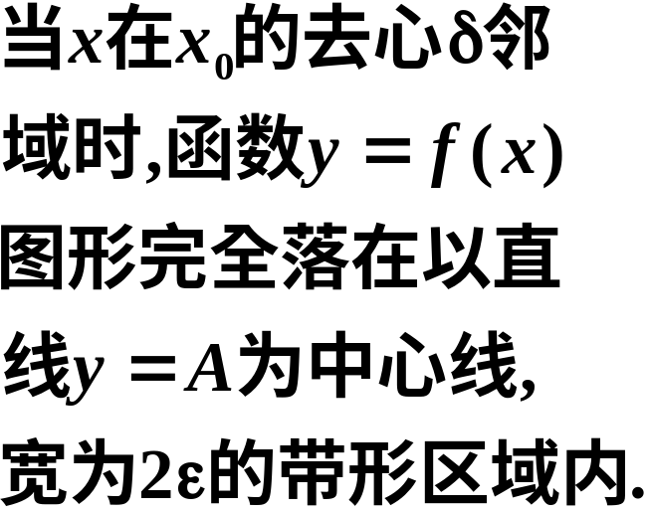









③δ＞0反映了x充分靠近x₀的程度，它依赖于ε，
对一固定的ε而言，合乎定义要求的δ并不是唯
一的。δ由不等式 |f(x) －A|＜ε 来选定，
一般地，ε越小，δ越小
2.几何解释:

Slide 14
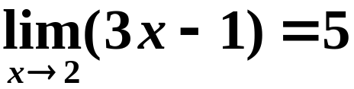


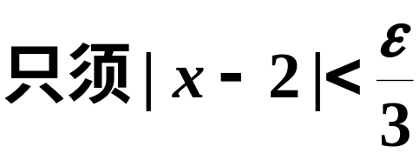
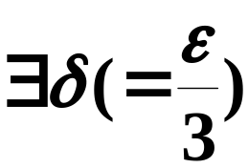


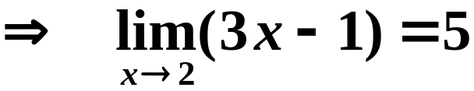
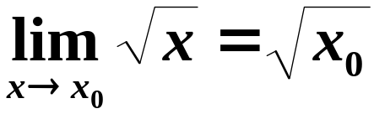
例2 证明
证
于是
恒有
例3 设x₀＞0 证明

Slide 15
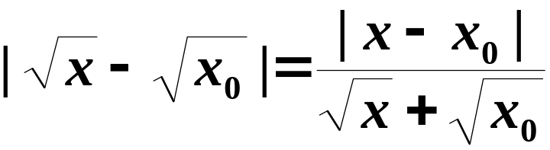
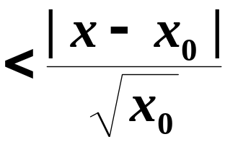
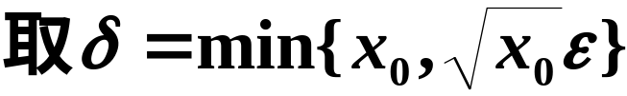

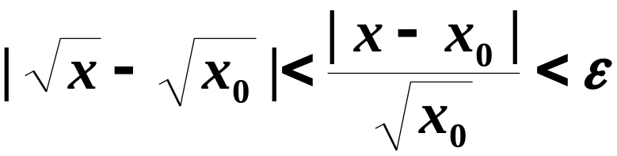
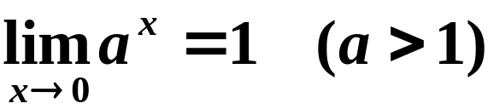

证
恒有
例4 证明
证
（不妨设ε＜1）

Slide 16

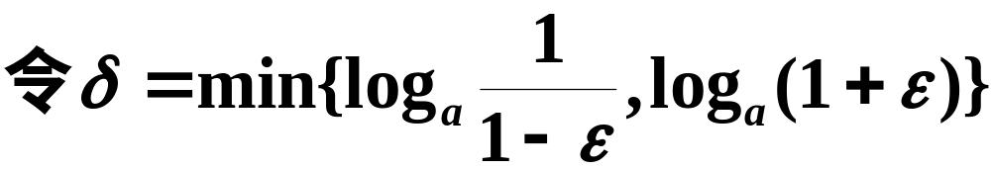

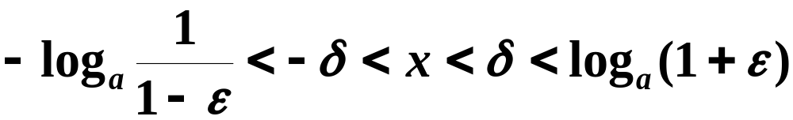


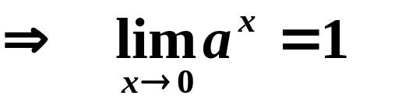

Slide 17
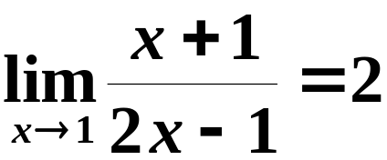
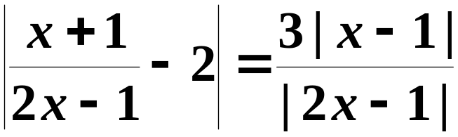
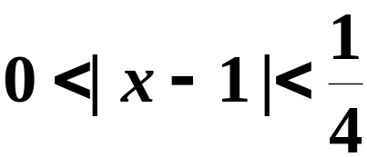


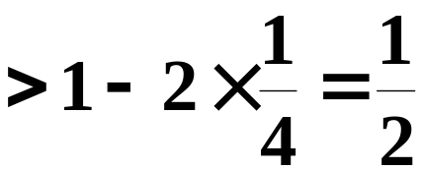
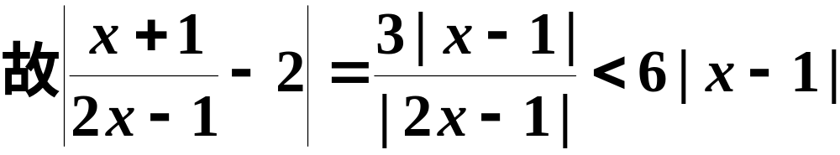
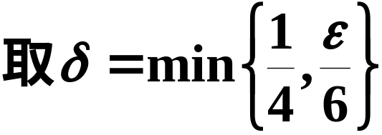
例5 证明
证
不妨设

Slide 18

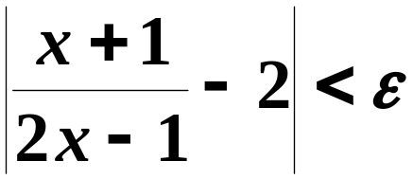
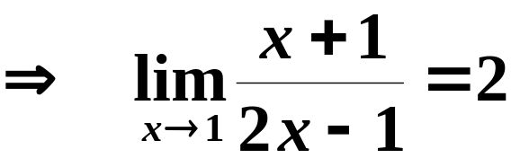
注
在利用定义来验证函数极限时，也可考虑对
|f(x) －A|进行放大，放大的原则与数列时的情形完全相同。此外还须注意此时是在x=x₀的附近考察问题的，对于“附近”应如何理解，请揣摩一下。

Slide 19









3.单侧极限:
例如,

Slide 20





左极限
右极限

Slide 21








例6
证
左右极限存在但不相等,

Slide 22


三、函数极限的性质
1.局部有界性
2.唯一性
3.不等式性质（局部）
定理(保序性)

Slide 23



推论
定理(保号性)
推论

Slide 24


4.子列收敛性(函数极限与数列极限的关系)
定义
定理

Slide 25






证

Slide 26





例如,
函数极限与数列极限的关系
函数极限存在的充要条件是它的任何子列的极限都存在,且相等.
Heine定理，又称归并原则

Slide 27










即
证明
设
即
恒有
再由
则对上述
有
又
故

Slide 28












设对
都有
要证
用反证法
若
即
但
现取
有
满足
即
但
此与
矛盾

Slide 29














例7
证
二者不相等,

Slide 30








四、小结
函数极限的统一定义
(见下表)

Slide 31

















过 程
时 刻
从此时刻以后
过 程
时 刻
从此时刻以后

Slide 32

思考题

Slide 33







思考题解答
左极限存在,
右极限存在,
不存在.

Slide 34



练 习 题
一、填空题:

Slide 35



Slide 36

练习题答案

Slide 38


Slide 39


Slide 40


Slide 41


Slide 42


Slide 43


Slide 44

返回

